Slide 1

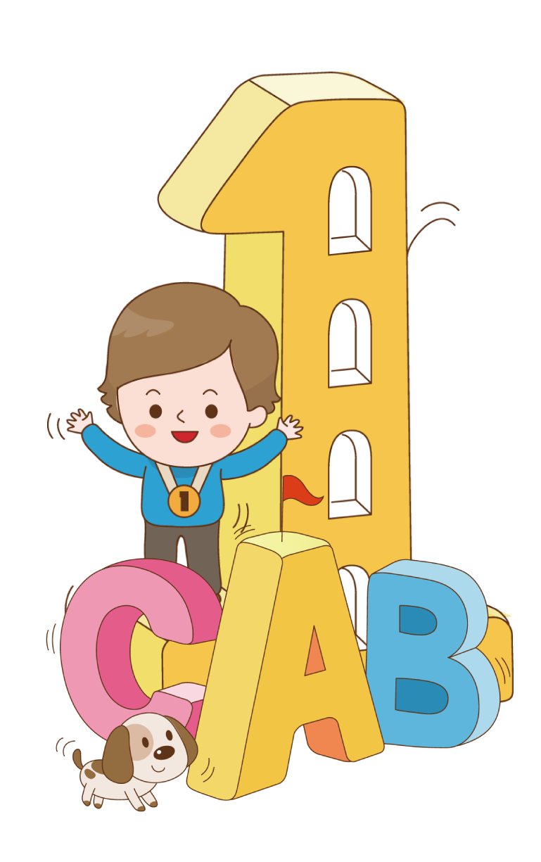

Khởi động

Slide 2






TRÒ CHƠI: AI NHANH HƠN
Gà gô
giá đỗ
đồ gỗ
cụ già

Slide 3

Bài 18: Gh gh Nh nh

Slide 4



Tiết 1
Hương Thảo – tranthao121004@gmail.com

Slide 5


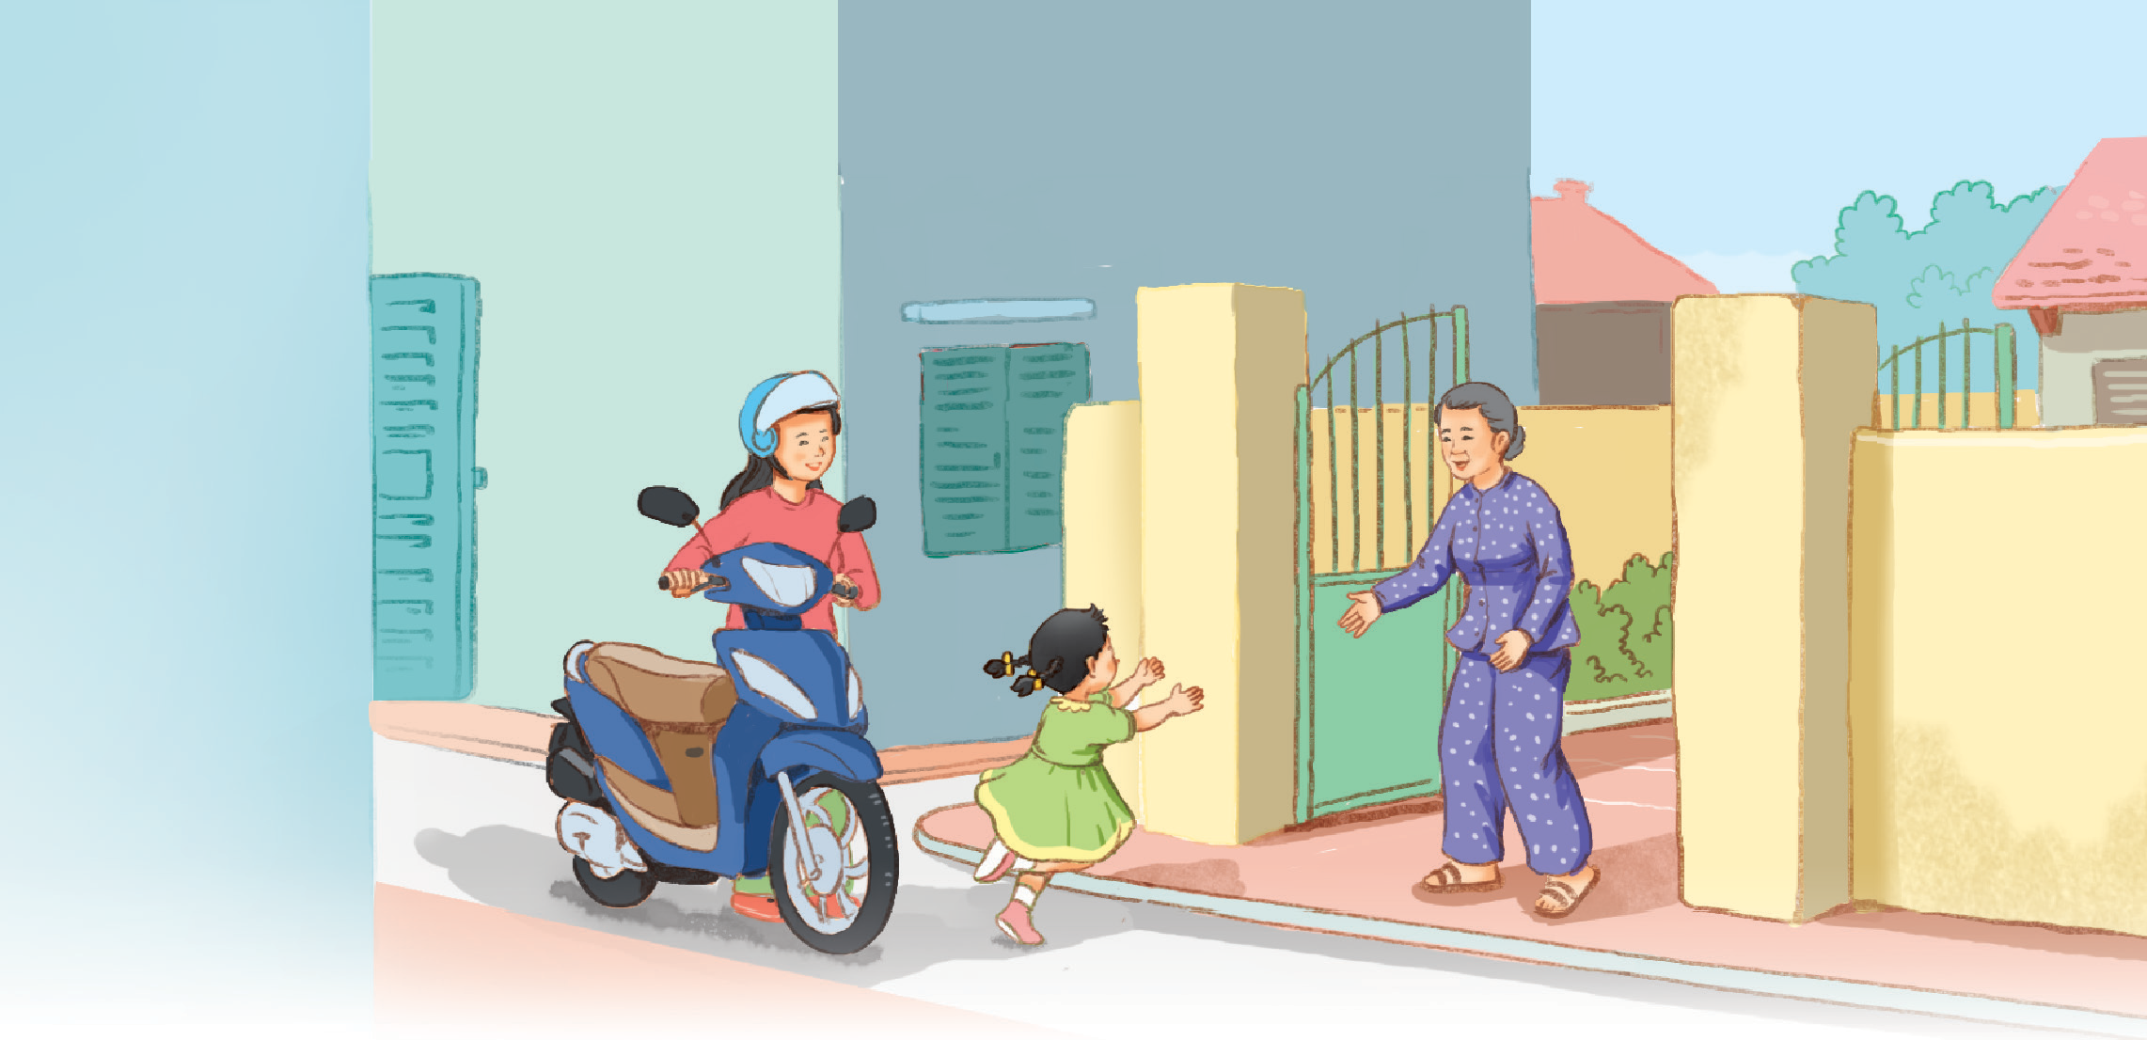
Hà ghé nhà bà. Nhà bà ở ngõ nhỏ
gh
nh
Nh
nh

Slide 6


gh

Slide 7
nh

Slide 8
2
Đọc
gh
nh
gh
e
nh
a
ghé
nhà
ghẹ ghế ghi nhà nhẹ nhỏ
gh
gh
gh
nh
nh
nh

Slide 9

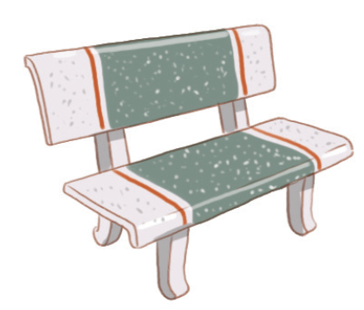

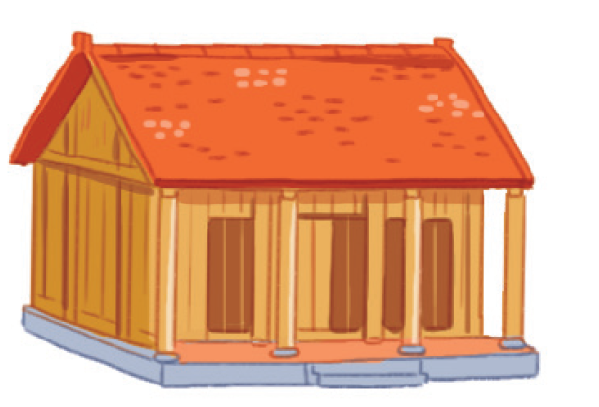

ghế đá
ghẹ đỏ
nhà gỗ
lá nho

Slide 10

Giải lao

Slide 11
ViÕt b¶ng
Notes:
11

Slide 12
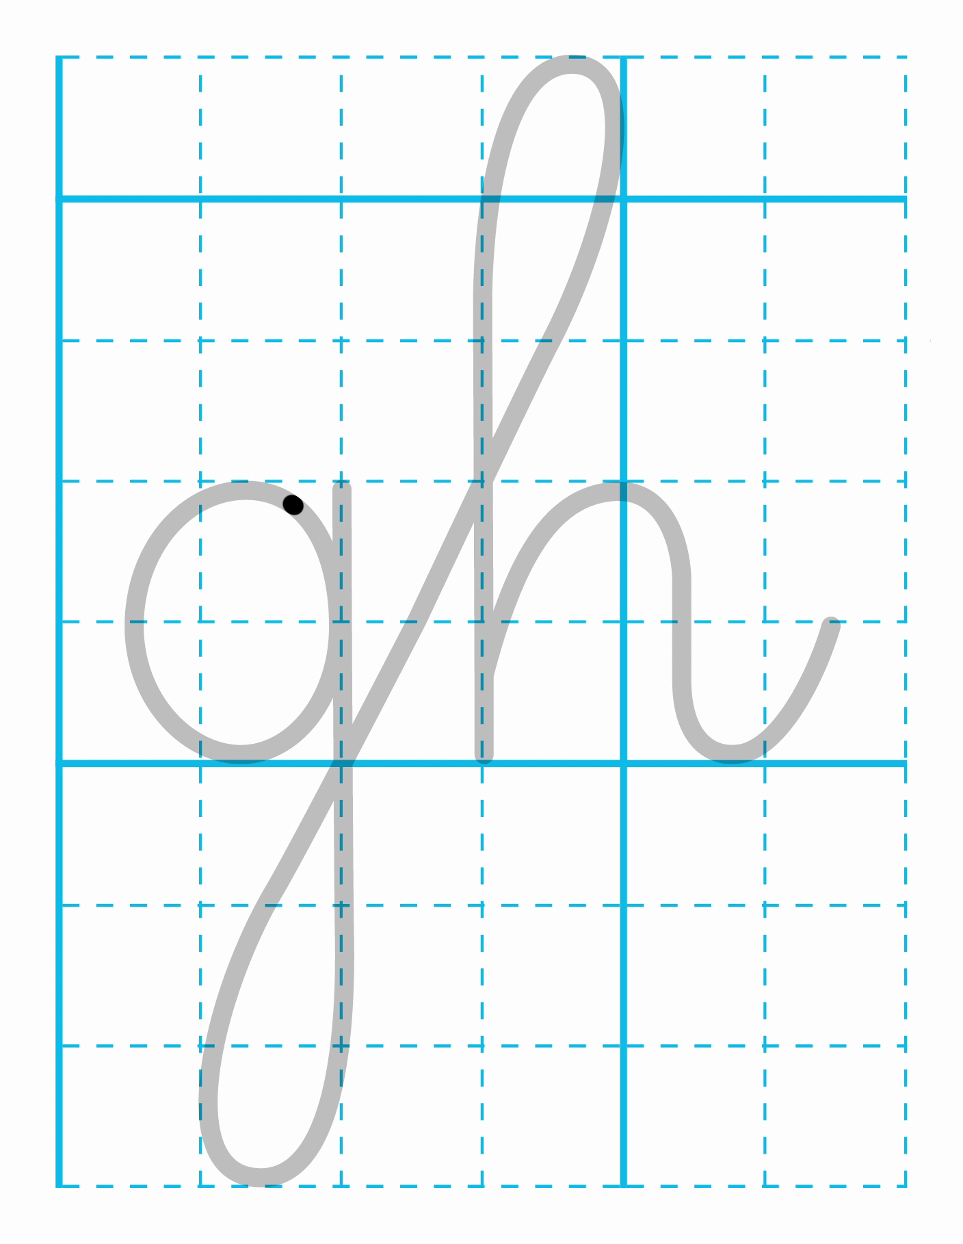

Slide 13


Slide 14
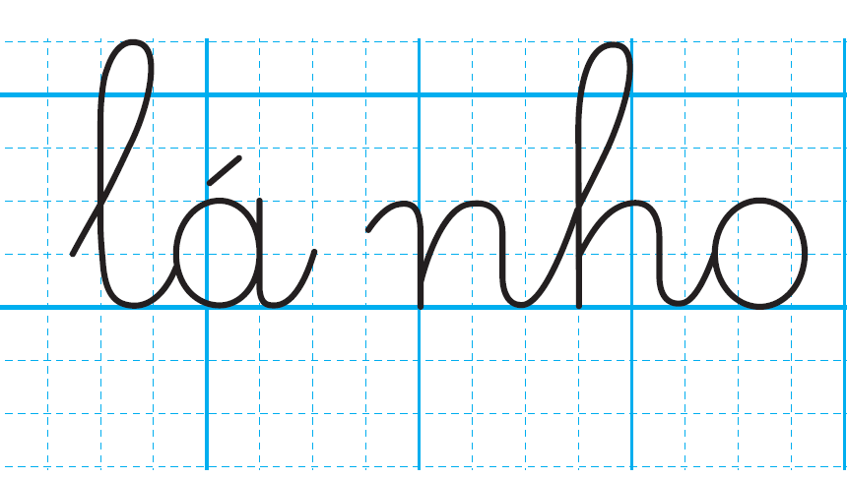

Slide 15
Tiết 2
Hương Thảo – tranthao121004@gmail.com

Slide 16

3
Tập viết
gh
gh
nh
nh
ghẹ
lá nho

Slide 17

Mẹ nhờ Hà bê ghế nhỏ.

Slide 18

Giới thiệu

Slide 19

















ẾCH XANH MƯU TRÍ

Slide 20

Đọc to các tiếng sau
ng
ghế đá
ghẹ
nho
nh
nhà
nhỏ

Slide 21




Tạm biệt các em

